Slide 1
SSD 프로젝트 발표 – B팀 (BoyScout)
“코드를 처음보다 더 깨끗하게 만들어 놓고 떠나라.”
CRA 9차(C++) 차수 팀 프로젝트
2025.08.04

Slide 2
팀원 소개
팀명
BoyScout
“코드를 처음보다 더 깨끗하게 만들어 놓고 떠나라.”
팀원
aspiry - 정혜진님
sh1lee - 이승현님
liebeguso - 박세운님
hh1012 - 허훈님
uiyangco - 정진섭님
ehju - 주은혜님

Slide 3
일잘러

Slide 4
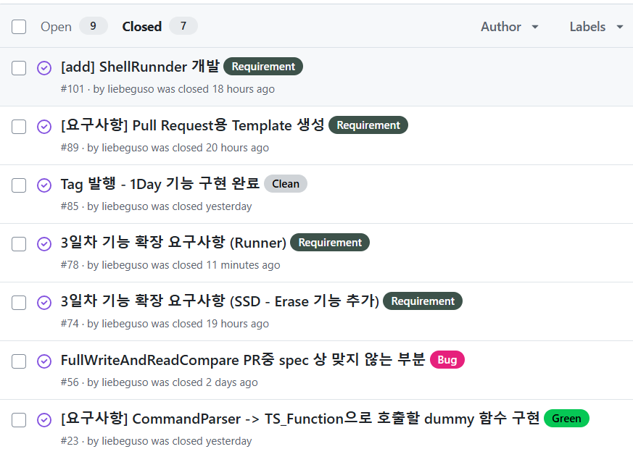
Issue & Labes

Slide 5
기능 구현 소개

Slide 6
Overall Architecture

Slide 7
SSD Executor (UML & Class)

Slide 8
TestShell Executor (UML & Class)

Slide 9
CRA Best Practice

Slide 10
Best Practice – TDD

Slide 11
Best Practice – Refactoring#1

Slide 12
Best Practice – Refactoring#2

Slide 13
Best Practice - Mocking

Slide 14
Command Buffer 알고리즘
3일차 기능 확장 요구사항 (SSD - Command Buffer) · Issue #80 · ehju/SSD_Project_BOYSCOUT

Slide 15
Command Buffer 알고리즘(세부)

Slide 16
디자인 패턴 적용 Best Practice

Slide 17
Command Factory Pattern

Slide 18
Singleton Pattern

Slide 19
Proxy Pattern

Slide 20
소감

Slide 21
소감

Slide 22
“코드를 처음보다 더 깨끗하게 만들어 놓고 떠납니다.”

